Slide 1
Требования и общие свойства симуляторов
Лаборатория суперкомпьютерных технологий для биомедицины, фармакологии и малоразмерных структур
Григорий Речистов
grigory.rechistov@phystech.edu
17.02.2014
Notes:
17.02.2014

Slide 2
На прошлой лекции:
Симуляторы сократили длительность цикла проектирования вычислительных систем
Они увеличили эффективность труда проектировщика
Они стали незаменимы при совместной разработке аппаратуры и программного обеспечения
Лаборатория суперкомпьютерных технологий для биомедицины, фармакологии и малоразмерных структур
2
Notes:
17.02.2014

Slide 3

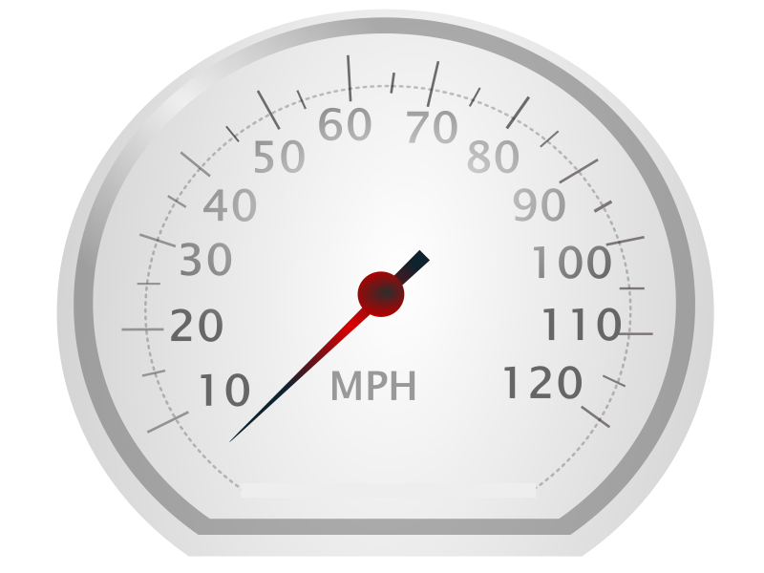

Требования к симуляторным решениям
Точность
Скорость
Совместимость
Лаборатория суперкомпьютерных технологий для биомедицины, фармакологии и малоразмерных структур
3
Notes:
17.02.2014

Slide 4
Точность
Точность должна быть достаточной для выполнения целей, поставленной перед моделью
Излишняя точность — медленная работа, дольше разработка, больше ошибок
Лаборатория суперкомпьютерных технологий для биомедицины, фармакологии и малоразмерных структур
4
Notes:
17.02.2014

Slide 5
Откуда берутся данные для создания модели
По спецификациям (по документации)
Из предыдущей модели + по спецификациям
Создание спецификации по поведению реальной аппаратуры
При отсутствии спецификаций на неё
В том числе техники «reverse engineering»
Лаборатория суперкомпьютерных технологий для биомедицины, фармакологии и малоразмерных структур
5
Notes:
17.02.2014

Slide 6
Как проверить корректность модели?
Функциональная корректность — программа бежит и не падает
Сравнение с другой моделью того же устройства
Функциональная модель против потактовой
Разные поколения одной модели
Сравнение с реальной аппаратурой
Если она уже существует
Лаборатория суперкомпьютерных технологий для биомедицины, фармакологии и малоразмерных структур
6
Notes:
17.02.2014

Slide 7
На чём проверять корректность модели
Полноплатформенный симулятор — на загрузке ОС
Симулятор уровня приложения — на работе приложений
Оба варианта (или неполные модели) — на трассах приложения. При этом ищутся отличия в эволюции состояния модели
Лаборатория суперкомпьютерных технологий для биомедицины, фармакологии и малоразмерных структур
7
Notes:
17.02.2014

Slide 8
Как верифицировать корректность модели?
Формальная верификация – строгое доказательство, что система функционирует согласно спецификации
Требует исследования всех сценариев функционирования системы
Пример: инструкция IA-32 длиной до 15 байт => требуется перебрать 2^120 комбинаций входных последовательностей
Лаборатория суперкомпьютерных технологий для биомедицины, фармакологии и малоразмерных структур
8
Notes:
17.02.2014

Slide 9
Скорость (как замедление)
Сравнение производится с физической системой, исполняющей аналогичный сценарий
Применима, если есть реальная система, с которой проводится сравнение
Специальный случай «целевая архитектура == хозяйская»
Чаще всего модель исполняется медленнее реальной аппаратуры
Лаборатория суперкомпьютерных технологий для биомедицины, фармакологии и малоразмерных структур
9
Notes:
17.02.2014

Slide 10
Скорость (как замедление)
Тип модели | Относительное замедление
Функциональная, использующая аппаратное ускорение | 1…5
Функциональная, с двоичной трансляцией | 10..100
Функциональная, с интерпретацией | 100…1000
Потактовая | 1000…100000
Лаборатория суперкомпьютерных технологий для биомедицины, фармакологии и малоразмерных структур
10
Notes:
17.02.2014

Slide 11
Скорость симуляции
MIPS — миллионы гостевых инструкций, исполненных за одну хозяйскую (реальную )секунду
МГц — число гостевых тактов, просимулированных за одну хозяйскую секунду
Параметры MIPS/МГц:
Позволяют сравнивать исполнение симулятора на различных этапах его работы
Позволяет сравнивать симуляторы между собой
Лаборатория суперкомпьютерных технологий для биомедицины, фармакологии и малоразмерных структур
11
Notes:
17.02.2014

Slide 12



Демонстрация
Сценарий: загрузка Linux,
запуск выч. приложения
Гостевая ОС: Ubuntu 12.04.3
Симулятор: Wind River* Simics 4.8
Лаборатория суперкомпьютерных технологий для биомедицины, фармакологии и малоразмерных структур
12
Notes:
17.02.2014

Slide 13
Как повысить скорость симулятора?
Это мы будем обсуждать на многих последующих занятиях ☺ Эффективная симуляция, эффективные простои, аппаратная поддержка, параллельное исполнение…
Лаборатория суперкомпьютерных технологий для биомедицины, фармакологии и малоразмерных структур
13
Notes:
17.02.2014

Slide 14
Совместимость
Отладчики, среды разработки, анализаторы трасс, …
Форматы: образы дисков, трасс, содержимого памяти, …
Автоматизация/расширяемость с помощью динамических языков: Perl, Python, …
Автоматическая работа без человеческого вмешательства: без GUI, регулярное тестирование, …
Лаборатория суперкомпьютерных технологий для биомедицины, фармакологии и малоразмерных структур
14
Notes:
17.02.2014

Slide 15

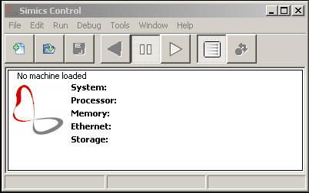
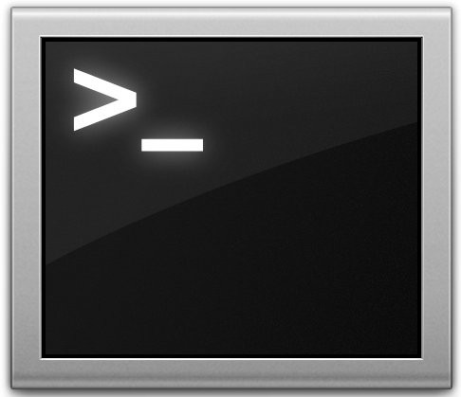

Структура симулятора
Симуляционное ядро
Графический интерфейс
Интерфейс командной строки
Интерпретатор скриптов

Slide 16
Итоги
Точность
Скорость
Расширяемость
Лаборатория суперкомпьютерных технологий для биомедицины, фармакологии и малоразмерных структур
16
Notes:
17.02.2014

Slide 17
На следующей лекции: интерпретация
Fetch
Advance IP
Decode
Write Back
Execute
Лаборатория суперкомпьютерных технологий для биомедицины, фармакологии и малоразмерных структур
17
Notes:
17.02.2014

Slide 18
Спасибо за внимание!
Все материалы курса выкладываются на сайте лаборатории:
http://iscalare.mipt.ru/material/course_materials/
Замечание: все торговые марки и логотипы, использованные в данном материале, являются собственностью их владельцев. Представленная в презентации точка зрения отражает личное мнение авторов, не выступающих от лица какой-либо организации.
Лаборатория суперкомпьютерных технологий для биомедицины, фармакологии и малоразмерных структур
18
Notes:
17.02.2014

Slide 19
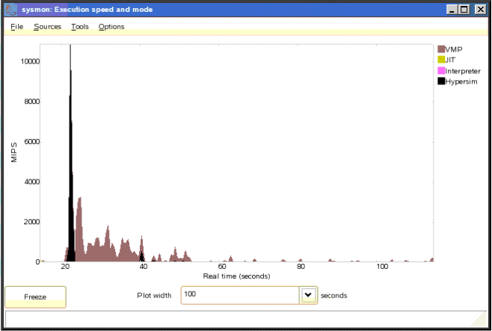
Как измерять скорость симуляторов?
Приглашение GRUB
Лаборатория суперкомпьютерных технологий для биомедицины, фармакологии и малоразмерных структур
19
Notes:
17.02.2014

Slide 20
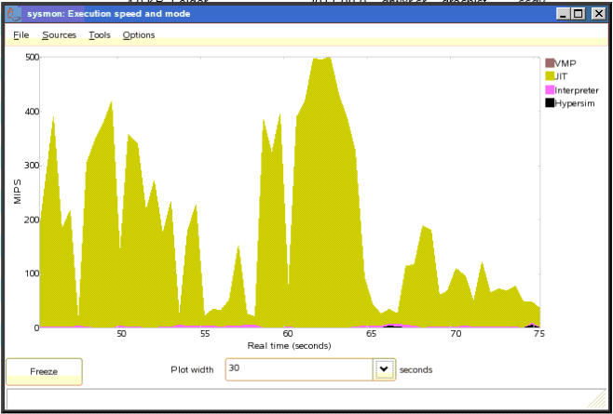
Как измерять скорость симуляторов?
Interpreter
Hypersim
Лаборатория суперкомпьютерных технологий для биомедицины, фармакологии и малоразмерных структур
20
Notes:
17.02.2014

